Slide 1




Organikusan fejlődő folyamatmenedzsment
Gyakorlati tapasztalatok a megvalósítás során
Virág Benedek

Slide 2
„Ne várj körtét a tölgyfától!”
Ingatlanok megszerzése
Tervezés
Engedélyeztetés
Közbeszerzés
Kivitelezés
Üzemeltetés
Kereskedés

Slide 3
Ingatlanok megszerzése
Tervezés
Engedélyeztetés
Közbeszerzés
Kivitelezés
Üzemeltetés
Kereskedés

Slide 4
Ingatlanok megszerzése
Tervezés
Engedélyeztetés
Közbeszerzés
Kivitelezés
Üzemeltetés
Kereskedés
Rendelkezésre álló kapacitás (forrás: DSO);
Terület mérete (forrás: térképi mérések, tulajdoni lap);
Potenciális csatlakozási ponttól való távolság (forrás: e-közmű);
Árnyékhatások (forrás: ortofotók, műholdfelvételek);
Telek alakja (forrás: földhivatali alaptérkép, e-közmű);
Tereptárgyaktól mentes (személyes bejárás);
Közútfejlesztéssel érintett vagy sem (kira.kozut.hu);
Régészeti oltalom alatt áll (archeodatabase.hnm.hu);
Építésügyi alkalmasság:(külsős településtervező szakmérnök);
  Övezeti besorolás;
  Szabályozási vonallal érintett vagy sem;
  Bel- vagy külterület;
  TRE módosítás szükséges vagy sem.
Természetvédelmi alkalmasság (web.okir.hu)
Termőföldvédelmi alkalmasság;
Energiaközösség szempontjából az adott alállomáson belül hány FETE település van és hány erőmű épül;
Szociális egyensúly ellenőrzése: régivezetővel és megvalósító szervezettel való egyeztetés;

Slide 5
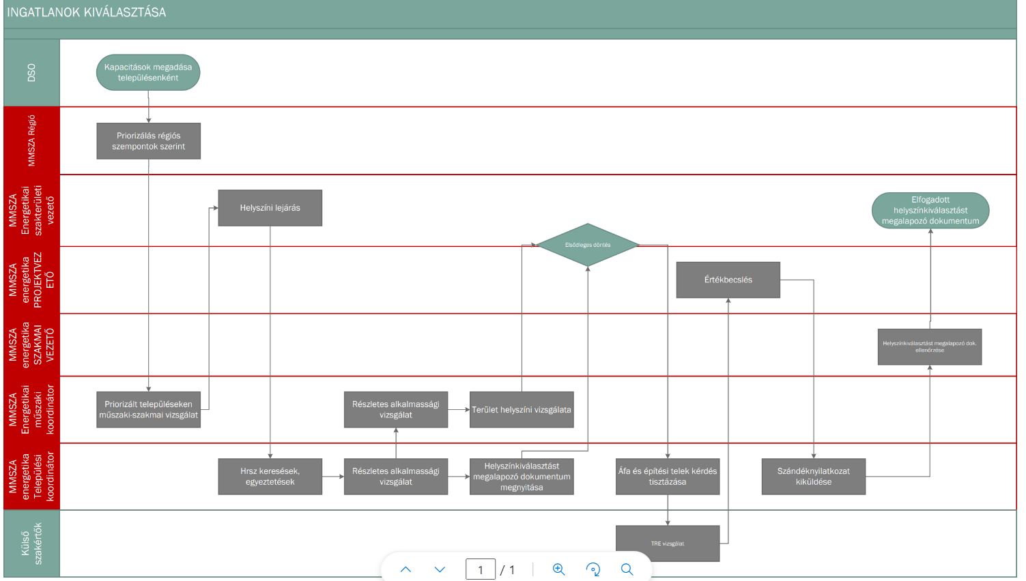
Ingatlanok megszerzése
Tervezés
Engedélyeztetés
Közbeszerzés
Kivitelezés
Üzemeltetés
Kereskedés

Slide 6
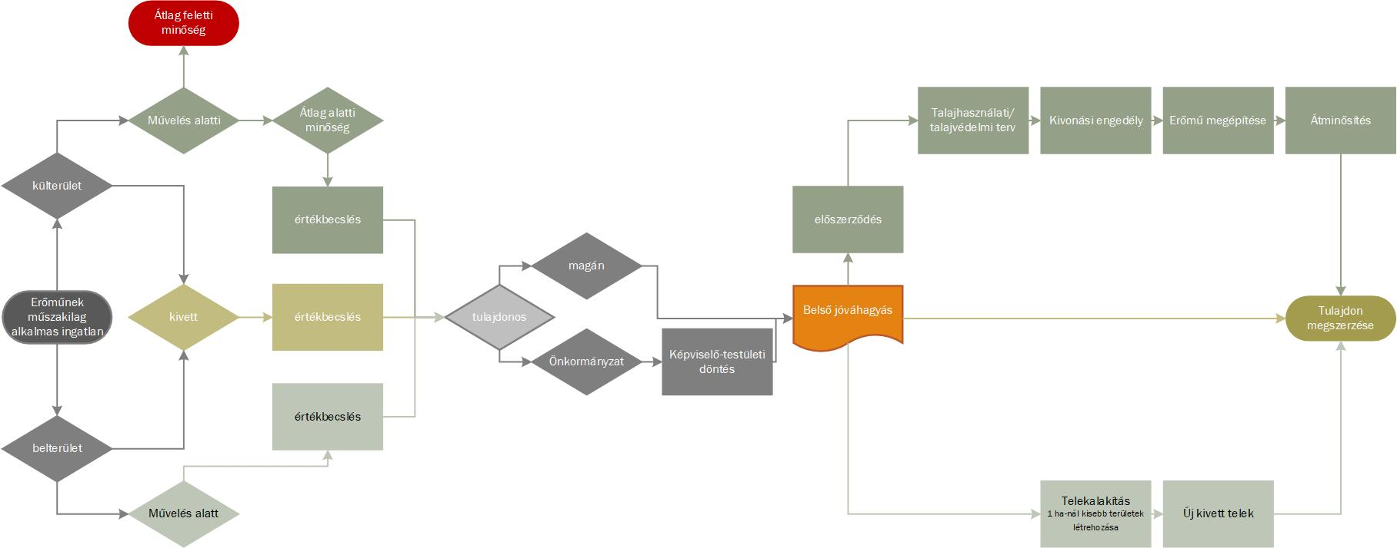
Ingatlanok megszerzése
Tervezés
Engedélyeztetés
Közbeszerzés
Kivitelezés
Üzemeltetés
Kereskedés
Tulajdonjog megszerzése:

Slide 7
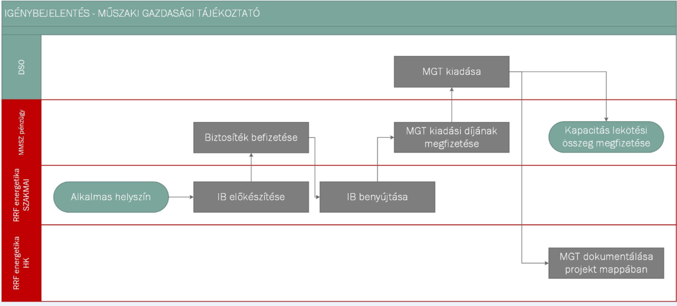
Ingatlanok megszerzése
Tervezés
Engedélyeztetés
Közbeszerzés
Kivitelezés
Üzemeltetés
Kereskedés

Slide 8
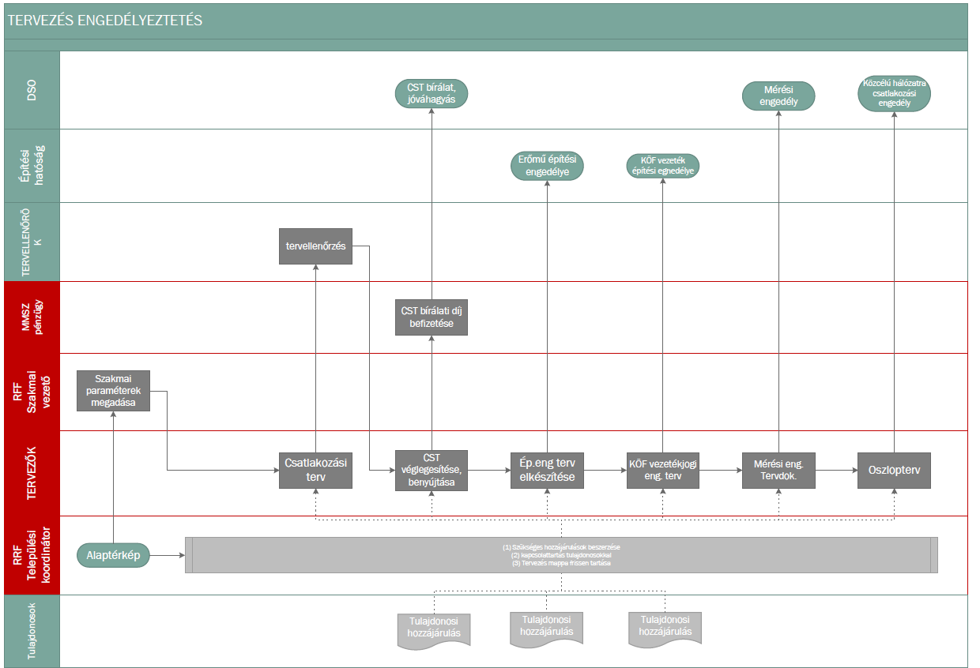
Ingatlanok megszerzése
Tervezés
Engedélyeztetés
Közbeszerzés
Kivitelezés
Üzemeltetés
Kereskedés
DSO engedély státusza:
Csatlakozási terv (CsT)
Hálózatcsatlakozási Szerződés (HCsSz)
Hálózathasználati Szerződés (HHSz)
Üzemviteli Megállapodás.
Építési hatósághoz egyéb tervek:
Tűzvédelmi terv;
Zajvédelmi terv;
Patak keresztezés esetén vízügy által elvárt terv;
Lehajtóterv, forgalomtechnikai terv.

Slide 9
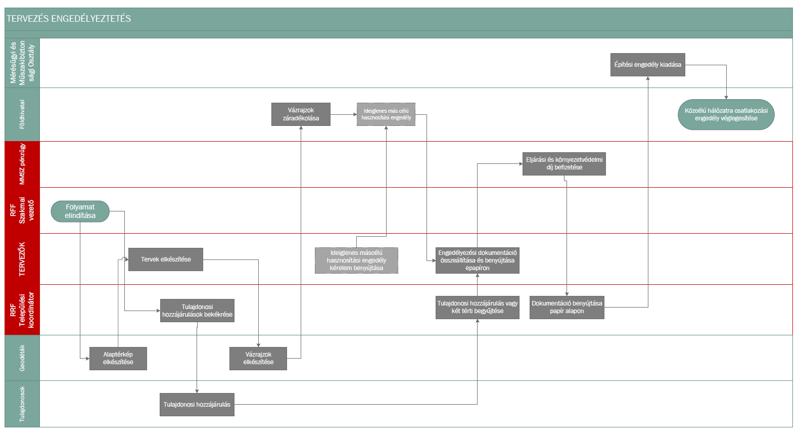
Ingatlanok megszerzése
Tervezés
Engedélyeztetés
Közbeszerzés
Kivitelezés
Üzemeltetés
Kereskedés

Slide 10
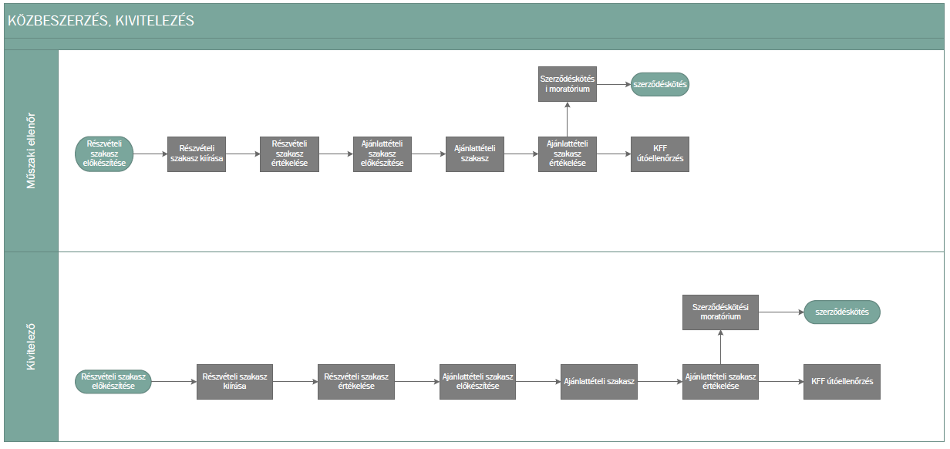
Ingatlanok megszerzése
Tervezés
Engedélyeztetés
Közbeszerzés
Kivitelezés
Üzemeltetés
Kereskedés

Slide 11
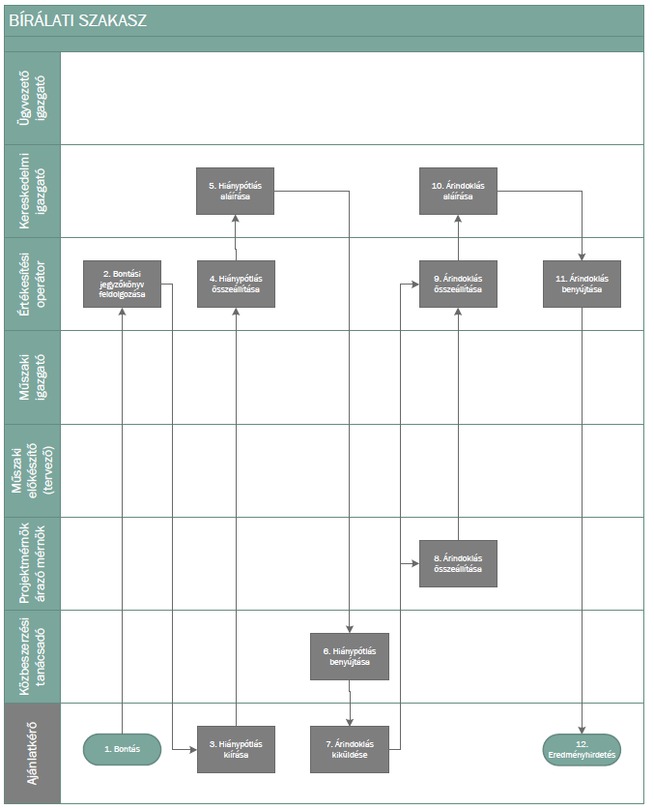
Ingatlanok megszerzése
Tervezés
Engedélyeztetés
Közbeszerzés
Kivitelezés
Üzemeltetés
Kereskedés

Slide 12
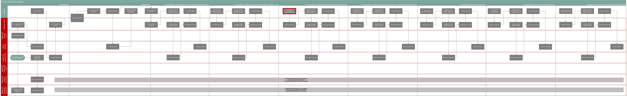
Ingatlanok megszerzése
Tervezés
Engedélyeztetés
Közbeszerzés
Kivitelezés
Üzemeltetés
Kereskedés

Slide 13
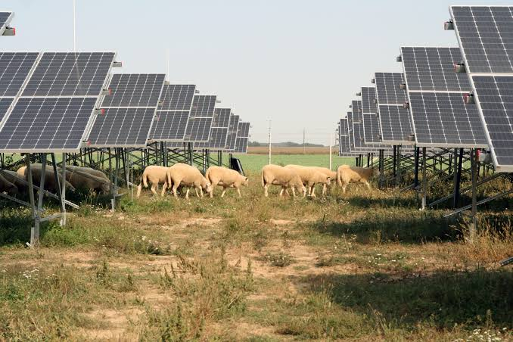
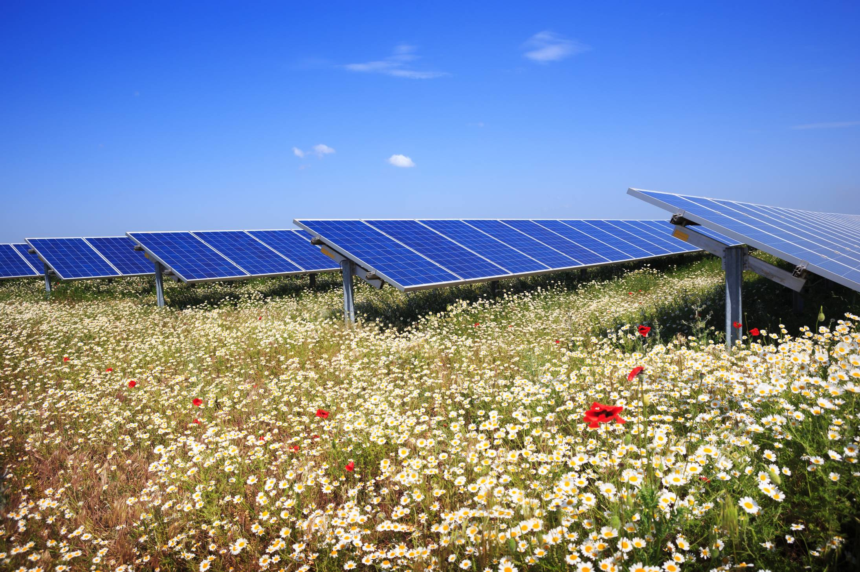
Ingatlanok megszerzése
Tervezés
Engedélyeztetés
Közbeszerzés
Kivitelezés
Üzemeltetés
Kereskedés
(HUPX DAM_MAX1 + HUPX DAM_MAX2 – HUPX DAM_MIN1 - HUPX DAM_MIN2) * Kifizetési arány
HUPX DAM – jutalék [EUR/MWh]

Slide 14
Köszönjük a figyelmet!

